Slide 1
Contrôle du travail, contrôle au travail : autonomie, régulation et outils Centre Metices, ULB 19 Octobre 2021
« Négocier le droit du travail :
l'exemple des contrôles de chantier »
Simon Wuidar (Doctorant-chercheur à l’université de Liège)

Slide 2
Pourquoi une étude des inspections de chantier ?
Projet REGULATINGWORK (4 thèses) : étude comparative de la régulation du travail des secteurs de la construction et du transport en Belgique et au Cameroun.
Préoccupations : Régulation de ces deux secteurs abordée à travers trois questions :
Comment l’état régule ces secteurs ?
Comment les acteurs eux-mêmes régulent leurs activités ?
Quelles formes de travail résultent de ces interactions ?
Objectif : dépasser la dualité entre le formel et l’informel lorsque l’on aborde la question des formes d’emploi.
Premier axe : le rôle de l’état dans la régulation du secteur de la construction.

Slide 3
2 terrains
Etat
L’inspection du travail
Les services d’urbanisme
Interactions entre fonctionnaires et usagers
Secteur de la construction

Slide 4
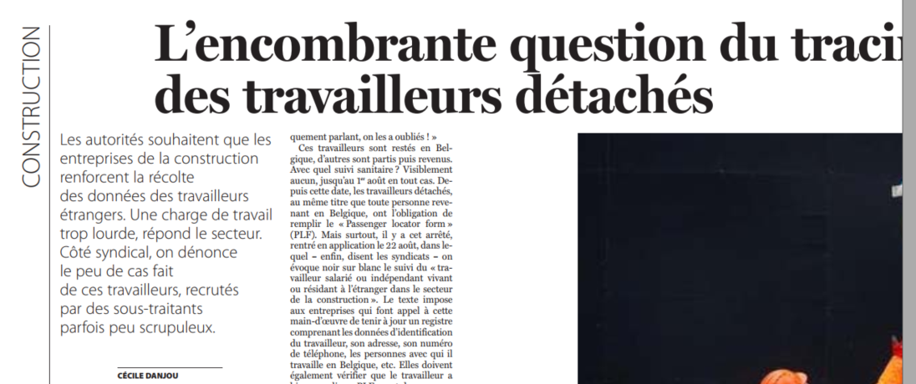
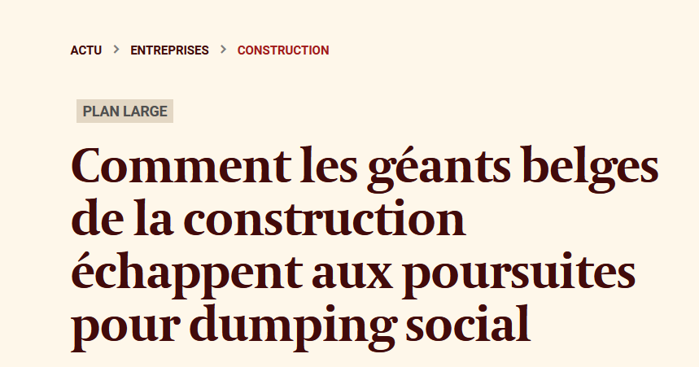
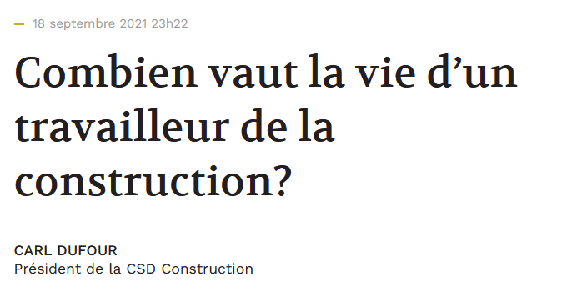

Slide 5
Contexte et revue de la littérature
Deux problèmes récurrents dans le secteur de la construction : fraudes sociales et sécurité au travail
« le dumping social est devenu un véritable business model en Belgique » (Permanent syndical, secteur de la construction)
« Les statistiques montrent toutes que les accidents diminuent… Mais il ne faut pas s’y fier, la réalité est bien différente » (Employé de la fédération de la construction)

Slide 6
Face à ces problèmes, l’état s’appuie sur des inspecteurs du travail de différentes administrations:
Pour la fraude sociale :
Pour la sécurité :

Slide 7
Position complexe des inspecteurs : incarnation du pouvoir sanctionnateur, représentant de valeurs publiques, fonctionnaire…
Les inspecteurs sont des “Street-level bureaucrats” (SLB) (Lipsky, 1989, 2010)
Ils détiennent un pouvoir d’injonction (agents assermentés – code pénal social), mais surtout un pouvoir d’appréciation (Van de Walle & Raaphorst, 2018)
Deux concepts clés dans cette littérature : l’ “enforcement” et le “decision-making process”
Trois étapes caractérisent le processus décisionnel des SLB (Van de Walle & Raaphorst, 2018) :
Récolte d’informations
Interprétation de la situation
Action/décision
Notes:
Les agents interfaces de De sardan.
Etat : acteur fragmenté. Les fonctionnaires sont aussi des décideurs.

Slide 8
Question de recherche
Comment les inspecteurs du travail font-ils face au contraintes du secteur belge de la construction pour faire respecter la législation en matière de sécurité et de lutte contre la fraude sociale ?

Slide 9
Méthodologie
Collecte :
Entretiens semi-structurés :
Observations participantes :
Public | Précisions | n | Total
“Acteurs institutionnels” | Membres de syndicats, juges du travail, associations professionnelles, entrepreneurs, journalistes, etc. | 10 | 37
Inspecteurs | Multiples services d'inspection | 7
 | Contrôle des lois sociales (réseaux de fraude et travailleurs détachés) | 15
 | Inspecteurs du bien-être au travail | 5
Types d’observation | Précisions
Inspections sur site | Participation à 8 journées d'inspection (fraude sociale et bien-être au travail) - visite de 18 chantiers de construction
Audiences au tribunal | Participation à 2 procès pour comprendre les conséquences juridiques d'une inspection
Tables rondes | Participation à deux tables rondes sur la fraude sociale organisée et le rôle des inspecteurs
Analyse :
Identification des contraintes des inspecteurs
1^{ière} étape du codage: “get lost” (Gioia, 2004)
2^{ième} étape: sélection (théorie + choix selon les contraintes) ➔ catégories (Blais & Martineau, 2006)
3^{ième} étape: dimensions (Gioia, Corley & Hamilton, 2012)
Codes
- Suivre les procédures légales
- Utiliser des guidelines et des mémos
- Montrer des extraits de la lois aux inspectés
- Prendre le temps d’écouter les histoires des travailleurs
- Comparer une situation avec une situation antérieure
- Débattre avec les pairs
- Etc.
Catégories (stratégies)
- Recourir aux lois et aux sources officielles
- Discuter avec les pairs
- Ecouter les travailleurs
- "Bluffer"
- Travailler pour l’égalité
- Créer une relation de confiance avec les inspectés
- Etc.
Dimensions
- Procédures
- Valeurs
- Pairs
- Confiance
- Expérience

Slide 10
Résulats (1) - Des contraintes aux incertitudes…
“Fugacité” du secteur :
Mobilité des travailleurs
Evolution permanente des chantiers
Complexité grandissante concernant l’emploi dans le secteur :
Extension des chaines de sous-traitance
Internationalisation de la main d’œuvre
Multiples législations
« Lorsque l'on détecte une fraude, les travailleurs ne retournent pas immédiatement sur le chantier. Ils vont sur un autre site. Ils sont très mobiles. Si on ferme un bar qui fonctionne avec des travailleurs non déclarés, il reste fermé. Pour les chantiers de construction, c'est beaucoup plus compliqué. Il est facile pour les travailleurs de passer entre les mailles du filet » (Inspecteur du travail, SPF Emploi)
« La stratégie des entreprises est de faire appel à des sous-traitants. L'entreprise générale fait appel à une autre entreprise belge en tant que sous-traitant, et à partir de là, les choses commencent à se compliquer. L'entreprise belge fait elle-même appel à plusieurs entreprises étrangères, [...]. On se retrouve avec des chaînes de sous-traitance complexes. [...] Comprendre ces chaînes est un travail très difficile pour nous » (Inspecteur du travail, ONSS)
Notes:
Ces contraintes génèrent des incertitudes qui influencent le travail d’inspection

Slide 11
Résultats (2)
Face à ces contraintes, les inspecteurs utilisent des justifications qui permettent d’illustrer les stratégies qu’ils mettent en place pour contrôler dans ce secteur
Exemple :
Collecte d’informations
Chercher dans les différentes bases de données
Collaborer avec les services d’inspection des autres pays
Comparer avec des situations antérieures
Utiliser les questionnaires traduits dans différentes langues
Prendre le temps de comprendre les travailleurs
Se cantonner au droit belge
Mobiliser les systèmes juridiques des autres pays
Exiger la régularisation salariale pour les travailleurs lésés
Dresser un pro-justiciat
1. Problèmes d’identification des travailleurs
Interprétation
2. Subordination et responsabilités
Internationalisation de la main d’œuvre
3. Communication (langues)
Décision
4. Limites territoriales des compétences

Slide 12
Résultats (3)
 | « Logiques d’action »
Processus décisionnel | Procédurier | Valoriel | Collaboratif | Pédagogue | Expérimenté
INFORMATION (collecte, préparation et sélection) | « Desk research » | Fonctionner par priorités | Collaborer avec d’autres services | Privilégier le travail de terrain | Etre proactif/ suivre son intuition
INTERPRETATION | Cadre institutionnel (procédures, questionnaires, etc.) | Défendre les droits des travailleurs et interpréter les informations selon une appréciation personnelle de l’injustice constatée | Se référer à ses collègues | Détailler les actions / être pédagogue | Techniques: Bluff Discrétion Surprise Etc.
ACTION | Infraction = sanction | Prioriser la Régularisation | Décision conjointe | Avertir et informer | Ajustée à la situation

Slide 13
Résultats (4)
Ces logiques sont des moyens pour les inspecteurs de donner du sens à leurs activités et aussi de simplifier leur processus de prise de décision. Une prise de décision ne relève jamais que d’une seule logique, même s’il semble qu’il y ait souvent une prédominance. Pour rappel, il s’agit bien de logiques qui visent à répondre aux incertitudes propres au secteur de la construction.
Quelques extraits :
Logique procédurière: « Ils ont édité toute une série de formulaires que nous remplissons. Nous sommes, dans nos actions mensuelles, obligés d'utiliser ce formulaire. Ils contiennent toutes les questions, et nous on auditionne toujours les travailleurs sur cette base. »
Logique valorielle : « Il faut aller à chaque fois au bout des choses, que ce soit dans les contacts avec les magistrats que ce soit dans les contacts avec les pays étrangers, on essaie toujours quand on a le sentiment qu’il y a problème légal dans le dossier, on essaie toujours de faire le maximum pour obtenir les infos. Il en va des conditions des travailleurs. »
Logique collaborative : « La coordination avec les autres services se passe sans aucun problème. Il y a un bon échange et on communique très bien et souvent. Quand on a besoin, même pour le lendemain d’informations, il y a moyen de les avoir, les collaborations se font même au pied levé. »
Logique pédagogique : « Je prends le temps de m’assoir avec le travailleur et s’il faut je téléphone avec un interprète et je prends toujours le temps pour bien comprendre sa situation »
Logique basée sur l’expérience: « Il faut énormément de temps pour qu’un inspecteur soit opérationnel. La législation est assez dense, il y a beaucoup de concepts théoriques, et dans les faits vous devez encore être capable de les voir, de les comprendre et de les interpréter sur le terrain. Il faut compter qu’un inspecteur prend environ entre 4 et 5 ans pour se sentir à l’aise dans à peu près toutes les situations de travail.

Slide 14
Résultats (5)
Clé de lecture pour comprendre le pouvoir discrétionnaire des inspecteurs ➔ Styles d’enforcement (approche générale adoptée par un inspecteur en train de réaliser une inspection)
Les logiques ne sont pas exclusives (plusieurs logiques peuvent être mobilisées durant une inspection) et elles ne sont pas non plus figées (d’autres logiques pourraient être ajoutées à cette analyse)
Le passage d’une logique à l’autre est courant
Pour gérer l’incertitude, les inspecteurs développent des stratégies qui reposent sur des ressources qui ne sont pas formellement reconnues et institutionnalisées par l’état
Notes:
Anecdote ici ?

Slide 15
Résultats (6)
Recours à ces logiques dans des situations très variées :
Cas du travail en hauteur sur les chantier pour la sécurité (« sur-règlementation »)
Cas des associés actifs pour la fraude sociale (« sous-réglementation »)
« Sous-réglementation » et « sur-réglementation » étendent tout deux le recours au pouvoir discrétionnaire
Lien fort entre la logique dominante et l’issue des inspections ➔ mise en lumière du manque d’efficience des sanctions prévues dans la loi.
« Notre vision n’est pas de verbaliser tout le monde mais que tout le monde respecte la loi. Et tout les moyens sont bons pour y parvenir » (Inspecteur du travail, SPF Emploi)
Utilisation détournée du pouvoir de sanction pour obtenir la mise en conformité
Pas seulement une négociation technique : réputation, crédibilité, compétences, statut, identité, etc. ➔ négociation des valeurs (« Le compromis est saturé en valeur mais ne porte pas lui-même sur les valeurs », Thuderoz, 2009).
Notes:
Les inspecteurs usent de stratégies : menacer de fermer un chantier, utiliser les PV comme menace pour obtenir une régularisation financière via des amendes administratives, obtenir le respect des normes par la confiance, lobbying auprès des magistrats, fermer les yeux dans certains cas, etc.

Slide 16
Discussion
Aspects théoriques :
Concept de “practical wisdom” (Champy, 2011 & 2012; Melé, 2010) : dans les environnements complexes, la prudence est de mise. Les décisions ne sont pas seulement le résultat d’une “rationalité instrumentale” mais aussi le fruit d’un “rationalité pratique” (qui inclut des éléments comme l’éthique, la confiance, les valeurs, etc.).
L’inspecteur ne fait pas seulement une appréciation personnelle, mais une appréciation contingente (où les situations très variées du secteur de la construction sont une variable déterminante).
Aspects pratiques :
Tension entre la volonté de régulariser une situation et celle d’engager des poursuites judiciaires. Nos résultats montrent que les inspecteurs ont tendance à privilégier la régularisation (“quick wins”), ce qui diminue l a portée du combat engagé contre les problèmes structurels du secteur de la construction.
Sentiment d’inefficacité et manque de support des administrations dans la lutte contre les problèmes du secteur.
Aspects méthodologiques :
Intérêt des approches ethnographiques de l’action publique pour apporter un éclairage nouveau à des problèmes structurels de certains secteurs.
Notes:
Normes formelles ➔ normes pratiques ➔ qui a leur tour font l’objet de négociations et de manipulations (Blundo, 2001). + sous réglementation et sur réglementation qui entendent le pouvoir discrétionaire.
Monter en généralité (➔ discussion : impact sur l’organisation du travail, mécanismes génériques…)

Slide 17
Conclusion générale
L’informel n’est ni un outils de gouvernance (et donc utilisé de manière délibérée), ni le produit de failles de l’action de l’état (et donc situé aux marges de l’état), il est à voir dans l’activité même de ses agents et dans les rapports qu’ils entretiennent avec les usagers.
Le fonctionnement du contrôle du travail réalisé par l’état repose sur le pouvoir discrétionnaire ……
…… qui est une notion mal définie :
Moyen qui devient une fin…
Processus institutionnel qui devient individuel…
Espace mal cadré (incohérences)…
Pratiques de inspecteurs
Régulations formelles
Pratiques régulées

Slide 18
Questions, feedbacks, conseils…
Simon Wuidar – Université de Liège & HEC Liège
simon.wuidar@uliege.be
+32 4 978 850 70 (WhatsApp)

